Slide 1
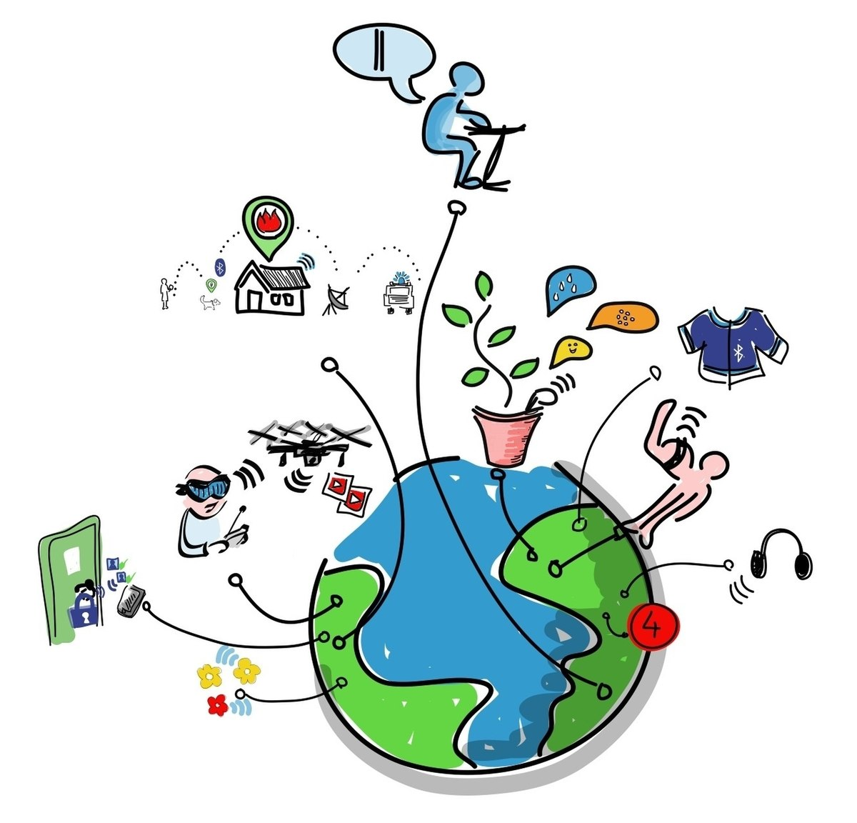
Спілкування в Інтернеті. Безпечне використання Інтернету.
переваги
недоліки

Slide 3
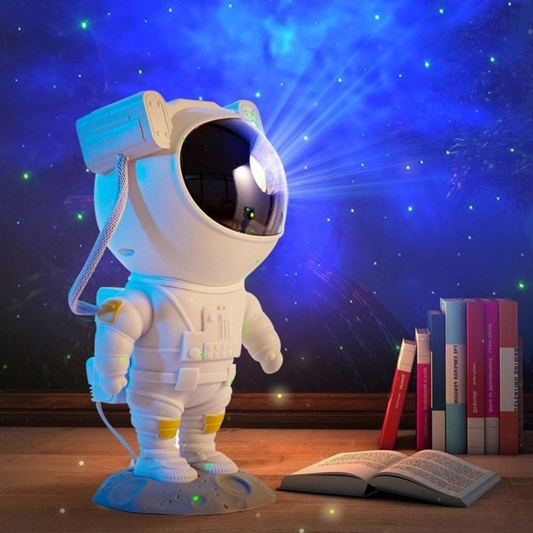
Космонавт
NIK

Slide 5
Не вірте тим даним і фотографіям, які вам надсилають;
Погоджуйтесь на зустріч лише в день та на людному місці;
Повідомте батьків про зустріч або візьміть їх із собою.

Slide 6
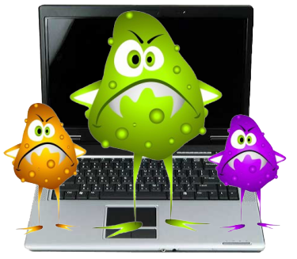
Віруси – це невеличкі програми, які без відома користувача комп′ютера шкодять файли, знищують дані на диску.
Антивірусна програма

Slide 8
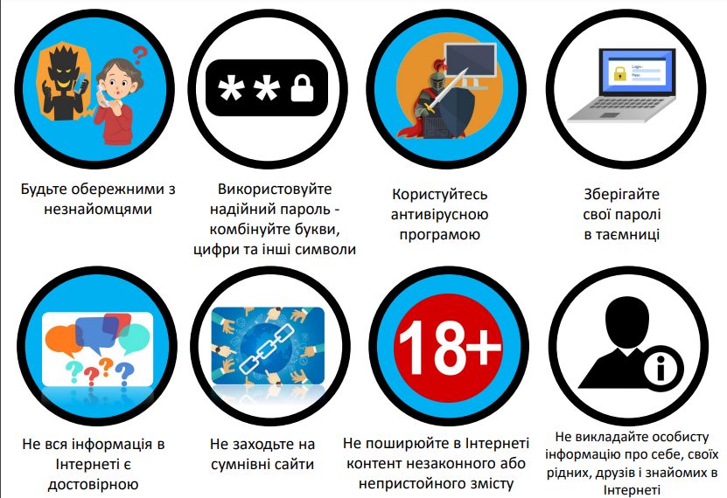

Slide 9
ПРАВДА
МІФ

